Slide 1

PROGRAMACION ORIENTADA A OBJETOS

Slide 2
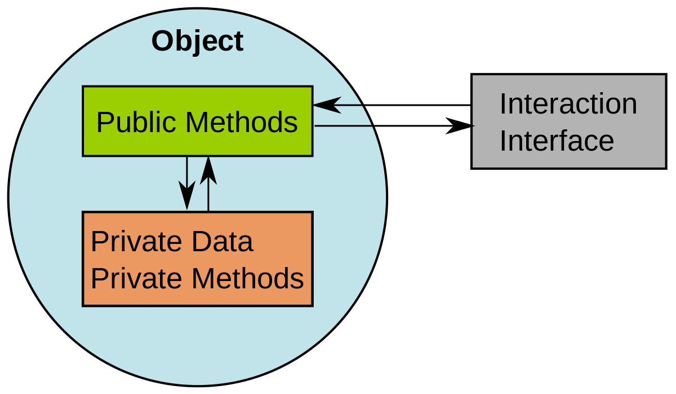
ENCAPSULAMIENTO
La encapsulación se refiere al ocultamiento de los datos miembros de un objeto, es decir, encapsular los atributos y métodos del objeto, de manera que sólo se pueda cambiar mediante las operaciones definidas para ese objeto.

Slide 3
ENCAPSULAMIENTO
Entonces la encapsulación es un mecanismo de protección o aislamiento de atributos y métodos, es decir, el aislamiento protege a los datos asociados de un objeto contra su modificación por quien no tenga derecho a acceder a ellos, eliminando efectos secundarios e interacciones en cuanto al ocultamiento de los datos miembros de un objeto.
En otros términos, es la capacidad de visibilidad de atributos y métodos de un objeto, esta visibilidad va de acuerdo al nivel de encapsulamiento, tenemos tres niveles principales:

Slide 4
ENCAPSULAMIENTO
Niveles de encapsulamiento
Nivel cerrado: los atributos y métodos del objeto sólo es accesible desde la misma clase.
Nivel protegido: los atributos y métodos del objeto sólo es accesible desde la clase y las clases que heredan
Nivel abierto: los atributos y métodos del objeto puede ser accedido desde cualquier clase.
Estos niveles se manejan mediante los modificadores de acceso: privado (privated), protegido (protected) y público (public).

Slide 5
ENCAPSULAMIENTO
Modificadores de acceso
El modificador de acceso privated, corresponde al nivel cerrado de acceso.
El modificador de acceso protected corresponde al nivel protegido.
El modificador de acceso public corresponde al nivel abierto.
El elemento más común de encapsulamiento son las clases, donde encapsulamos y englobamos tanto métodos como propiedades.

Slide 6
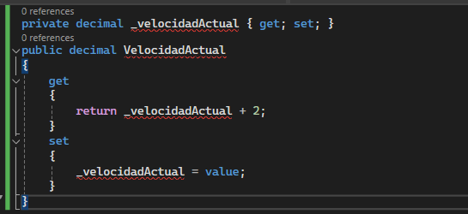
ENCAPSULAMIENTO
En el ejemplo tenemos dos propiedades, ambas hacen referencia a la velocidad actual, pero hay ligeras diferencias.
Una es privada, por lo que desde fuera de la clase no podemos acceder a su valor.

Slide 7
ENCAPSULAMIENTO
Resumen:
Public acceso total
Private, acceso únicamente desde la clase o struct que los contiene
Internal, acceso desde el mismo Proyecto
Protected desde la misma clase o desde las clases que heredan
Protected internal, combina protected e internal y nos permite acceder desde el mismo Proyecto o de clases que la derivan.
Private protected, que permite acceder desde la clase actual o de la que derivan de ella.

Slide 8
ENCAPSULAMIENTO
EJERCICIO1:
Crearemos una clase Persona, con atributos: nombre, fecha de nacimiento y edad, con métodos: registrar persona y calcular edad. Donde el atributo nombre, fecha de nacimiento, y el método registrar persona, deben de tener la posibilidad de ser accedida desde fuera de la clase.
Ahora haremos lo mismo pero utilizando Propiedades para plasmar las diferencias. -> Indicar que el método Get (Obtener valor) sea público, y el método Set (Asignar valor) sea privado de la propiedad Edad.

Slide 9
ENCAPSULAMIENTO
Ejercicio2:
Crear una clase Libro que contenga los siguientes atributos:
ISBN
Titulo
Autor
Número de páginas
Crear sus Propiedades con sus respectivos métodos get y set correspondientes para cada atributo.
Crear el método toString() para mostrar la información relativa al libro con el siguiente formato:
«El libro con ISBN creado por el autor tiene páginas»
En el fichero main, crear 2 objetos Libro (los valores que se quieran) y mostrarlos por pantalla.
Por último, indicar cuál de los 2 tiene más páginas.

Slide 10
Ejercicio2a
Crea una clase llamada Pelicula que contenga los siguientes atributos privados:
Codigo (string): código único que identifica la película.
Titulo (string): título de la película.
Director (string): nombre del director de la película.
Duracion (int): duración de la película en minutos.
Requisitos:
Implementa los métodos get y set para cada atributo, asegurando que:
El código y el título no sean nulos ni vacíos.
La duración sea un número positivo mayor a cero.
Crea un método ToString() que devuelva la información de la película en este formato: «La película {Título}, dirigida por {Director}, tiene una duración de {Duración} minutos.»
En el método Main:
Crea dos objetos de tipo Pelicula con valores personalizados.
Muestra la información de cada película por pantalla.
Indica cuál de las dos películas tiene una mayor duración.

Slide 11
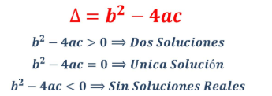
Ejercicio3:
Realizar una clase llamada Raices, donde representaremos los valores de una ecuación de 2º grado. Tendremos los 3 coeficientes como atributos, llamémosles a, bb y cc.
Las operaciones que se podrán hacer son las siguientes(métodos Privados):
obtenerRaices(): imprime las 2 posibles soluciones
obtenerRaiz(): imprime única raíz, que será cuando solo tenga una solución posible.
getDiscriminante(): devuelve el valor del discriminante (double),
el discriminante tiene la siguiente formula, (b ^ 2)-4*a*c
tieneRaices(): devuelve un booleano indicando si tiene dos soluciones, para que esto ocurra, el discriminante debe ser mayor o igual que 0.
tieneRaiz(): devuelve un booleano indicando si tiene una única solución, para que esto ocurra, el discriminante debe ser igual que 0.
Devolver en el método calcular(): mostrara por consola las posibles soluciones que tiene nuestra ecuación, en caso de no existir solución, mostrarlo también.
Formula ecuación 2º grado: (-b±√((b ^ 2) - (4 * a * c)))/ (2 * a)

Slide 12
Ejercicio4
Se desea desarrollar un programa en C# que permita gestionar dos cuentas bancarias de forma independiente. Cada cuenta bancaria debe tener los siguientes atributos privados:
Número de cuenta (una cadena de texto que identifica la cuenta).
Propietario (nombre del titular de la cuenta).
Saldo (la cantidad de dinero disponible, representada como un valor decimal).
El programa debe implementar el principio de encapsulación, permitiendo acceder y modificar estos atributos únicamente a través de métodos públicos. Los métodos requeridos son:
Depositar: Permite añadir dinero al saldo de la cuenta. Si el monto ingresado es negativo o cero, se debe mostrar un mensaje de error.
Retirar: Permite disminuir el saldo de la cuenta. Si el monto es mayor al saldo disponible o menor o igual a cero, debe mostrarse un mensaje indicando que la operación no es válida.
ObtenerSaldo: Devuelve el saldo actual de la cuenta.
ToString: Devuelve una descripción de la cuenta (número de cuenta y propietario).

Slide 13
Ejercicio 4 - continuacion
Adicionalmente, el programa debe incluir una funcionalidad que permita al usuario:
Crear dos cuentas bancarias ingresando los datos desde el teclado (número de cuenta, propietario y saldo inicial).
Seleccionar entre las dos cuentas para realizar operaciones (depósito, retiro, o consultar saldo).
Alternar entre las cuentas o salir del programa mediante un menú principal.
Requisitos del Programa
Implementar los principios de encapsulación en la clase CuentaBancaria.
Validar las operaciones de depósito y retiro según las condiciones descritas.
Diseñar un menú interactivo que permita:
Seleccionar una de las dos cuentas.
Realizar operaciones en la cuenta seleccionada (depósito, retiro o consulta de saldo).
Regresar al menú principal para alternar entre cuentas o salir del programa.

Slide 14
Ejercicio5:
Desarrollo de un Sistema de Gestión de Bibliotecas con Diferentes Modificadores de Acceso
Se pide desarrollar un sistema de gestión de bibliotecas utilizando C# y el principio de encapsulamiento en programación orientada a objetos, empleando diferentes modificadores de acceso (private, protected, internal, y public). El sistema debe permitir la administración de libros, usuarios y préstamos de libros.
Requisitos:
Clase Libro:
Propiedades con diferentes modificadores de acceso: ID (private), Título (protected), Autor (internal), Género (protected internal), Disponible (public).
Métodos públicos para acceder y modificar estas propiedades de manera controlada.
Método para mostrar información del libro.
Clase Usuario:
Propiedades con diferentes modificadores de acceso: ID (private), Nombre (protected), Apellido (internal), LibrosPrestados (protected internal) -> donde se utilizara la clase libros.
Métodos públicos para acceder y modificar estas propiedades de manera controlada.
Método para mostrar información del usuario.

Slide 15
Continuacion – Ejercicio5:
Clase Prestamo:
Propiedades con diferentes modificadores de acceso: Usuario (internal), Libro (private), FechaPrestamo (protected internal), FechaDevolucion (protected).
Métodos públicos para crear y gestionar un préstamo.
Método para mostrar información del préstamo.
Clase Biblioteca:
Propiedades con diferentes modificadores de acceso: ListaLibros (private), ListaUsuarios (protected), ListaPrestamos (internal).
Métodos públicos para agregar libros, usuarios y registrar préstamos.
Método para devolver un libro y actualizar la disponibilidad.
Métodos para buscar libros y usuarios.

